Slide 1
Koirat ihmisten apuna
Toivakka
Jirka Puikkonen
Sanni Pynnönen
Koirilla on yli 30 ammattia
Koirien ammatteja ovat esimerkiksi pommikoira, verijälkikoira, sotakoira, kaveri
koira, metsästyskoira ja halikoira. Koiria käytetään ihmisten pelastamisessa. Koiria on jalostettu moneen eri työhön esim. on metsästys ja näyttely linjaisia koiria.
Pommikoira
Pommikoira on pommin haistava koira. Se toimii yleensä poliisin, rajavartioston ja asevoimien apuna. Pommikoira löytää räjähteet nopeammin kuin ihminen.
Sotakoira
Sotakoira on armeijan palveluksessa käytettävä koira, sitä käytetään muun muassa vartiointi- ja etsintä tehtäviin.
Verijälkikoira
Verijälkikoiria on opetettu seuraamaan eläinten verijälkeä. Verijälki koiria käytetään esim hirvikolareissa, joissa haavoittunut eläin on juossut metsään.

Slide 2
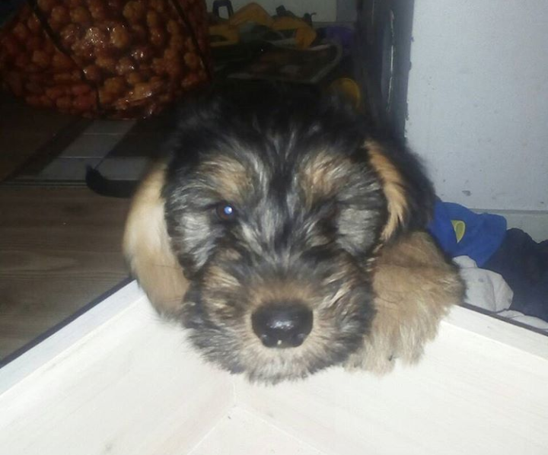
Poliisikoira
Poliisikoira on poliisin työkäytossä koulutettu koira. Koiria käytetään monessa eri tarkoituksissa. Työtehtäviä ovat esimerkiksi: jäljestäminen, suojelu ja rikospaikkaetsintä. Yleisin poliisikoirarotu on Suomessa saksanpaimenkoira.
Kuvassa on bosnianajokoira Elli, se on tarkoitettu supikoirien, kettujen, karhujen ja villisikojen metsästykseen.
Kaverikoira
Kaverikoira on normaali kotikoira. Kaverikoiria käytetään kehitysmaissa, vanhainkodeissa, erilaisissa laitoksissa, päiväkodeissa ja kouluissa tuomassa iloa, elämyksiä ja läheisyyttä.
Metsästyskoira
Metsästyskoira auttaa ihmistä saalistettavan riistan löytämiseen.

